Slide 1
Проверка профиля

Slide 2
Предсказание Covid-19 по клиническим данным
“It seems to start with a fever, followed by a dry cough.”(https://www.worldometers.info/coronavirus/coronavirus-symptoms/#typical
Правило (мое): если (1) заболевание началось с подъёма высокой температуры (>= 38 C) И (2) одновременно ИЛИ в течении 2х суток присоединился сухой кашель, ТО предсказывается, что пациент заражен Covid-19. В остальных случаях предсказывается, что пациент не заражен Covid-19 Применимо к пациентам после двух суток высокой температуры.
Таблица 2х2 для проверка правила на пациентах с подтвержденным диагнозом. Таблица заполняется числами по полученным данным.
 |  | Covid-19 по результатам ПЦР теста
 |  | Подтвержден (Positive) | Не подтвержден (Negative)
Предсказание Covid-19 по правилу | ЗАРАЖЕН (Positive) | True positive, TP | False positive, FP | TP + FP
 | НЕ ЗАРАЖЕН (Negative) | False negative, FN | True negative, TN | FN + TN
 |  | TP + FN | FP + TN

Slide 3
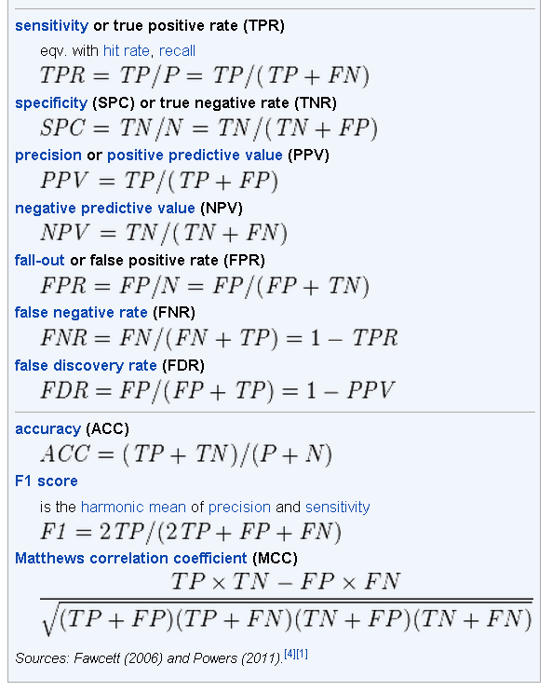
Характеристики предсказания
Чувствительность (sensitivity): доля предсказаний Covid-19 в группе больных пациентов
(Чем больше, тем лучше правило. Значения от 0 до 1. Иногда пишут в %)
Специфичность (specificity): доля предсказаний ОТСУТСТВИЯ Covid-19 в группе здоровых пациентов
(Чем больше, тем лучше правило. Значения от 0 до 1. Иногда пишут в %)
Учёные люди знают еще много параметров, которые можно извлечь из таблицы 2x2 (справа)

Slide 4
Параметр F1 таблицы 2х2
F1 (см. пред. Слайд) равно среднему гармоническому чувствительности (sensitivity) и точности (precision).
Среднее гармоническое – это среднее, т.е. A ≤ F1(A,B) ≤ B.
Оно интереснее, чем среднее арифметическое, среднее геометрической, среднее квадратичное.
При A + B = Const оно принимает максимальное значение при A=B и очень маленькое при A << B. См. Wiki, cреднее гармоническое, геометрический пример с кругами – анимация.
https://ru.wikipedia.org/wiki/%D0%A1%D1%80%D0%B5%D0%B4%D0%BD%D0%B5%D0%B5_%D0%B3%D0%B0%D1%80%D0%BC%D0%BE%D0%BD%D0%B8%D1%87%D0%B5%D1%81%D0%BA%D0%BE%D0%B5

Slide 5
Предсказание доменной архитектуры по собственному HMM профилю
Правило: если вес T находки превосходит порог T₀ то у белка нужная двухдоменная архитектура, если нет, то такой архитектуры нет
Данные для проверки: 1) список всех бактериальных белков Uniprot с данной 2х-доменной архитектурой. 2) последовательности всех бактериальных белков Uniprot. (Правильно, но многовато будет: потребуется много времени компьютерного и личного студента)
2’) последовательности всех бактериальных белков Uniprot с ОДНИМ из доменов. (В эту выборку, «по построению» входят все белки с нужной архитектурой. В него также входят белки без нужной архитектуры. Это можно проверить средствами Pfam)
Запустив HMMsearch с порогом T₀ можно заполнить таблицу 2x2. Это и есть результат работы, можно вычислить чувствительность, специфичность и все другие ученые параметры. Победа!
НЕТ. Как узнать T₀ ? Тем более, что нормализованные веса выглядят иногда странно, даже бывают отрицательными. Можно ставить порого по E-value, как более привычной величине. Но и это не спасет.

Slide 6
Предсказание доменной архитектуры по собственному HMM профилю
Метод подбора: перебирать пороги T₀, пока не получится приличный результат, чувствительность и специфичность близкие к 1. Не советую его использовать.
Метод автоматического перебора порогов.
Установите порог поиска низким настолько, чтобы все белки с нужной доменной архитектурой оказались выше порога. Например порог E-value равным 0.1 Этот порог нужен исключительно для уменьшения числа находок, чтобы упростить дальнейшее
Сохраните таблицу находок из выдачи HMMsearch 2.3.2. Строка содержит AC, Domain, seq-f, seq-t, hmm-f, hmm-t, score, E-value. Domain наверное будет 1/1 что значит найден один домен из одного в .hmm файле seq – в последовательности от f до t остатка (f, t – номера в последовательности). Hmm-f, hmm-t – то же в hmm профиле. Для опции –g будет от 1 до конца hmm.
К таблице добавим колонку True (с ответами yes – если AC встретился в списке белков с данной архитектурой, или no в противном случае.

Slide 7
Предсказание доменной архитектуры по собственному HMM профилю
Метод автоматического перебора порогов. ROC кривая
У
С
К
Таблицу находок упорядочим по весу T от бОльших значений к меньшим. (Мне кажется, что здесь вес уместнее)
КАЖДУЮ строчку с весом T считаем порогом. Заметим, что все предсказываемые белки с архитектурой как раз и есть все предыдущие строчки
Для T вычисляем чувствительность и специфичность в двух новых колонках. Вся информация для этого есть в таблице. Остается формулы написать. Не забудьте прибавить к числу белков без архитектуры, число тех, которые вообще не попали в список находок. У них заведомо вес меньше порога T (т.к. E-value < 0.1 в моем примере, а E-value вычисляется по формуле из T и объёма поиска)
Все. Строим график ось X:(1- специфичность), ось Y: чувствительность, одна точка – одна строчка таблицы, т.е. одно значение порога T. Такие оси приняты (бывают, и другие), а кривая называется ROC кривой
Глядя на ROC кривую выбираем итоговый порог в зависимости от того, что нам важнее, хорошая чувствительность или хорошая специфичность

Slide 8
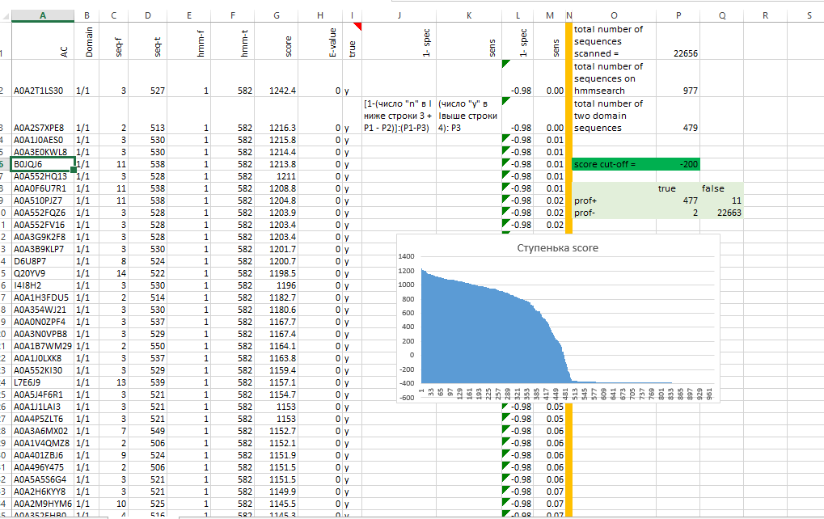
Так выглядит таблица находок в моем тестовом примере
Замечу, что с длиной находки
seq-t – seq-f + 1
тоже можно поиграть.
В выравниваниях, которые выдаёт hmm2search
(по опции –A 500
на выходе 500 первых выравниваний с профилем).
В далеких выравниваниях появляются большие гэпы.
Кажется, это особенность профидя постронного с парметром –g
Я не успел поиграть.

Slide 9
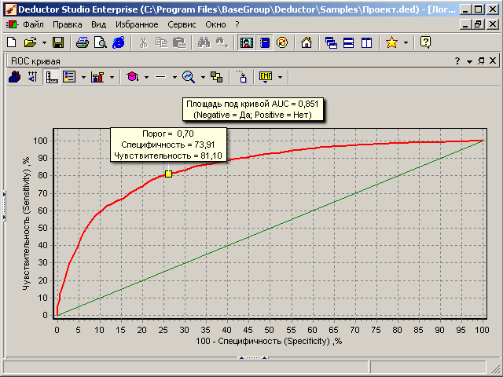
Как выбрать порог? ROC-кривая (англ. receiver operating characteristic, операционная характеристика приёмника)

Slide 10
Критика моего правила предсказания Covid-19
В данный момент для медицины важнее специфичность правила – чтобы изолировать носителей Covid-19. Специфичность моего правила, согласно публикуемым данным, низка (много носителей без симптомов)
Для решения вопроса о госпитализации важнее чувствительность. Надо слушать хорошего опытного врача. И с ним вместе проверять и уточнять мое правило.
При наличии достоверных клинических данных о многих пациентах можно было бы совокупность симптомов оценить одним числом, типа взвешенной суммы выраженностей каждого из симптомов. И применить ROC кривую.

Slide 11
ROC-кривая (англ. receiver operating characteristic, операционная характеристика приёмника)
Используется для выбора порога в зависимости от задачи
Используется для сравнения разных правил предсказания - площадь под кривой. Чем больше площадь, тем лучше правило
Следует помнить, что ROC-кривая имеет смысл только при разумных значениях порога; разумность определяется задачей

Slide 12
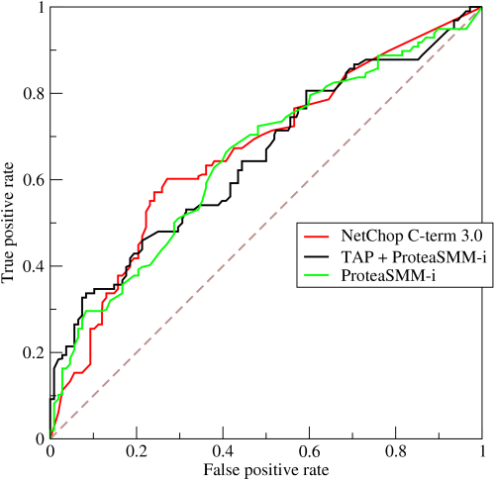
Пример сравнения
ROC-кривые трёх методов предсказания эпитопов

Slide 13
Ступенька нормализованного веса
Вот наш упорядоченный по T список находок.
Верхняя его часть, ожидаемо, состоит из белков с нужной доменной архитектурой. Потом начинаются белки с другой архитектурой, но, возможно, какие то их части имеют что-то сходное с белками с нужной доменной архитектурой. Следует ожидать, что для них вес T резко упадет по сравнению с нужными белками. Ступенька падения веса может рассматриваться как косвенный признак границы находок. Чтобы увидеть ступеньку можно построить диаграмму по колонке со всеми упорядоченными значениями T. Пример см. на следующем слайде.
Это не гистограмма (нет карманов и числа попаданий в карман), а что-то вроде функции распределения.

Slide 14
Пример: Paired-like homeodomain family
Гомеодомен
Гомеодомен встречается еще в 289 архитектурах
N-score> 6.5
N-score> 18

Slide 15
КОНЕЦ

